Slide 1
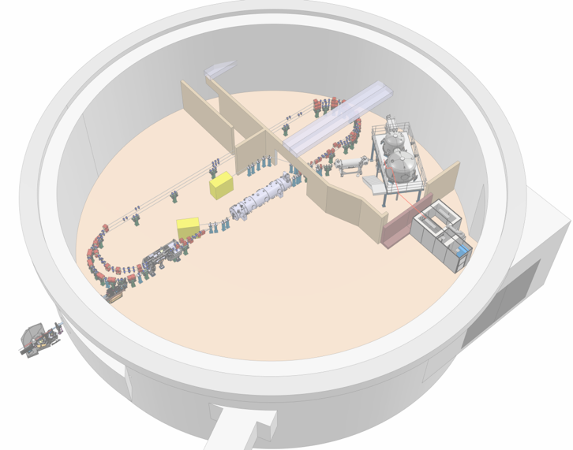

Project Progress Review (PPR) 6-2025
WP- 02
Présenté par: J. Michaud
R. Abukeshek, F. Bouly, A. Cieplak, A. Fomin, J. Issa, J. Michaud, C. Monaghan, L. Perrot, S. Wallon
22 Janvier 2026

Slide 2
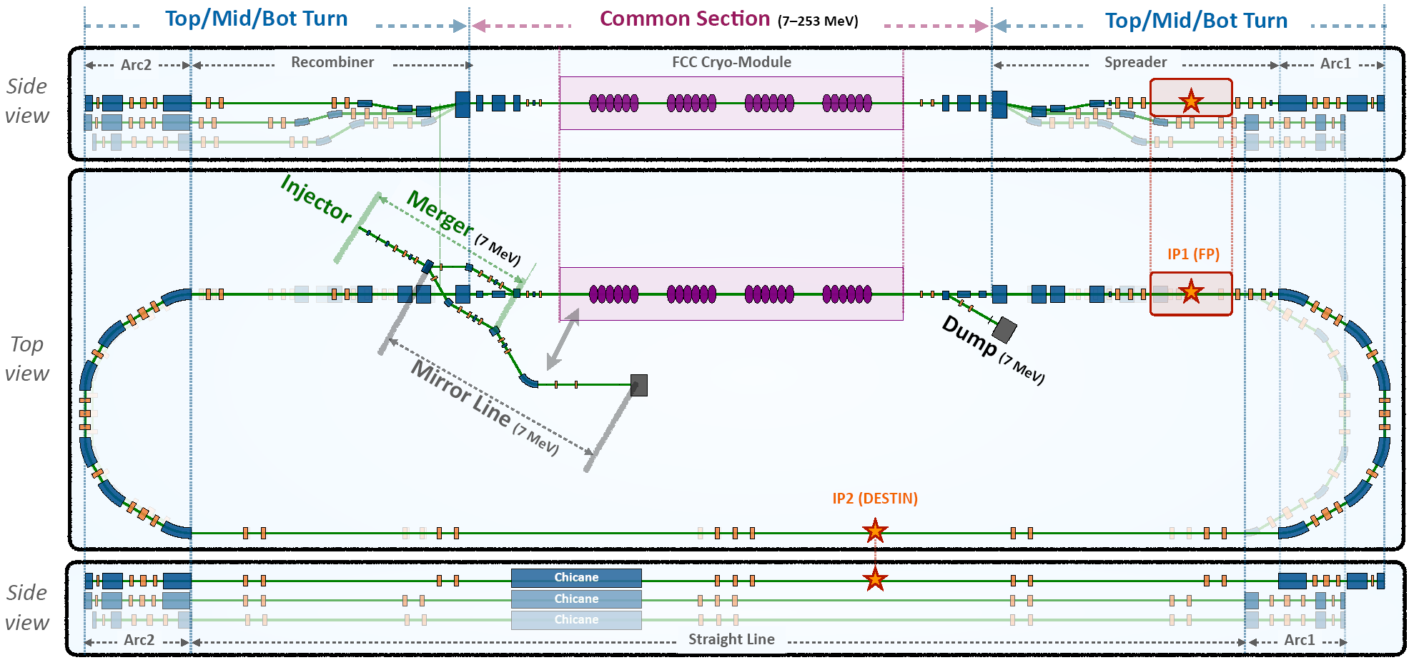
Etat d’avancement
Injecteur :
Faisceau à 5 MeV rentre toujours dans les specs ERL (à vérifier par simulations)
Possibilité d’une 1ère phase à plus basse puissance ? (4-5kW / cavité)
ERL 3-tour :

Slide 3

Etat d’avancement
Injecteur :
Faisceau à 5 MeV rentre toujours dans les specs ERL (à vérifier par simulations)
Possibilité d’une 1ère phase à plus basse puissance ? (4-5kW / cavité)
ERL 3-tour :
Introduction des 3 chicanes ➔$±20$ mm (ou °) par tour

Slide 4
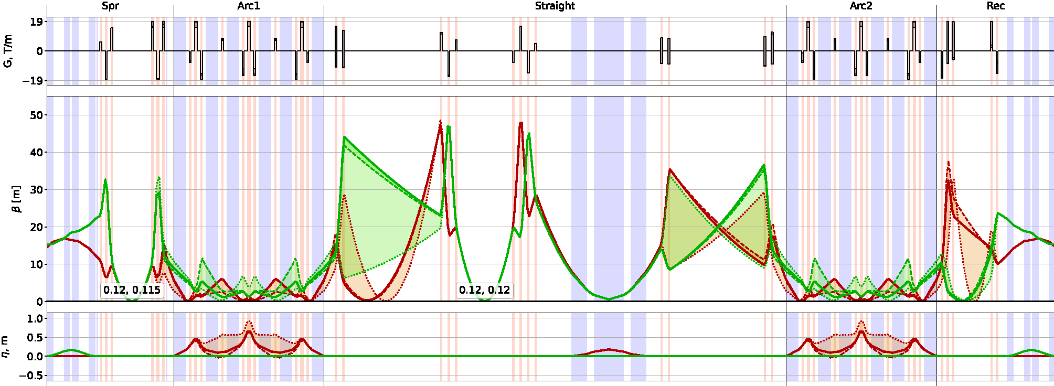

Etat d’avancement
Injecteur :
Faisceau à 5 MeV rentre toujours dans les specs ERL (à vérifier par simulations)
Possibilité d’une 1ère phase à plus basse puissance ? (4-5kW / cavité)
ERL 3-tour :
Introduction des 3 chicanes ➔$±20$ mm (ou °) par tour
Lattice matché pour le scénario le + contraignant : 2 IP + chicanes + FCC cryomodule ➔ très asymétrique

Slide 5
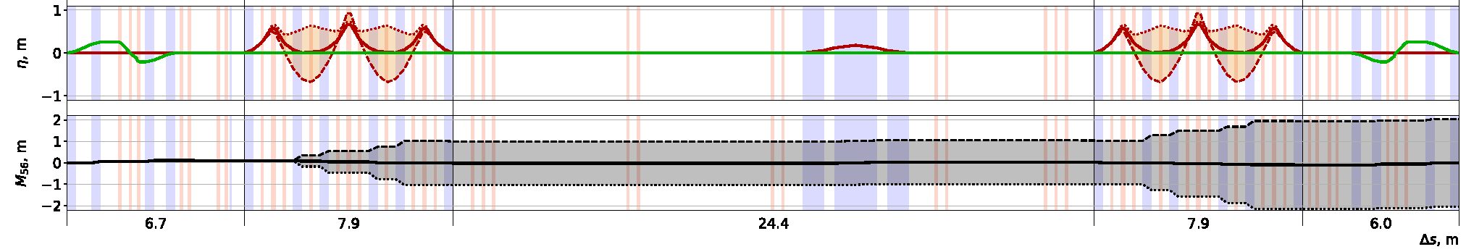
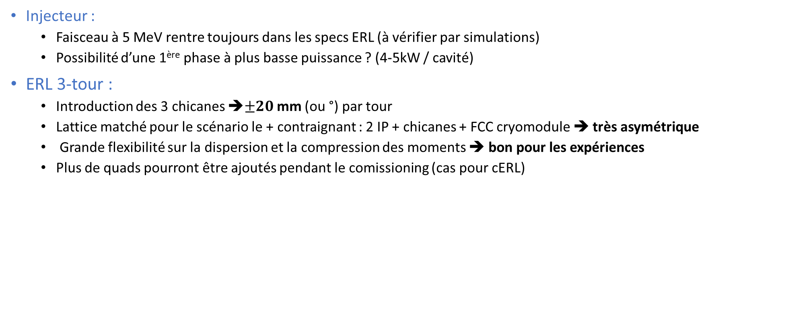
Etat d’avancement
Injecteur :
Faisceau à 5 MeV rentre toujours dans les specs ERL (à vérifier par simulations)
Possibilité d’une 1ère phase à plus basse puissance ? (4-5kW / cavité)
ERL 3-tour :
Introduction des 3 chicanes ➔$±20$ mm (ou °) par tour
Lattice matché pour le scénario le + contraignant : 2 IP + chicanes + FCC cryomodule ➔ très asymétrique
Grande flexibilité sur la dispersion et la compression des moments ➔ bon pour les expériences
Plus de quads pourront être ajoutés pendant le comissioning (cas pour cERL)

Slide 6
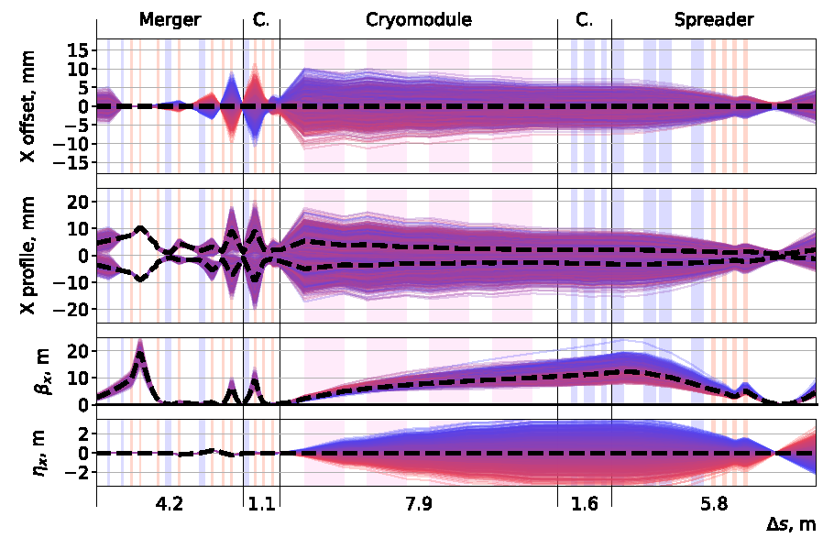
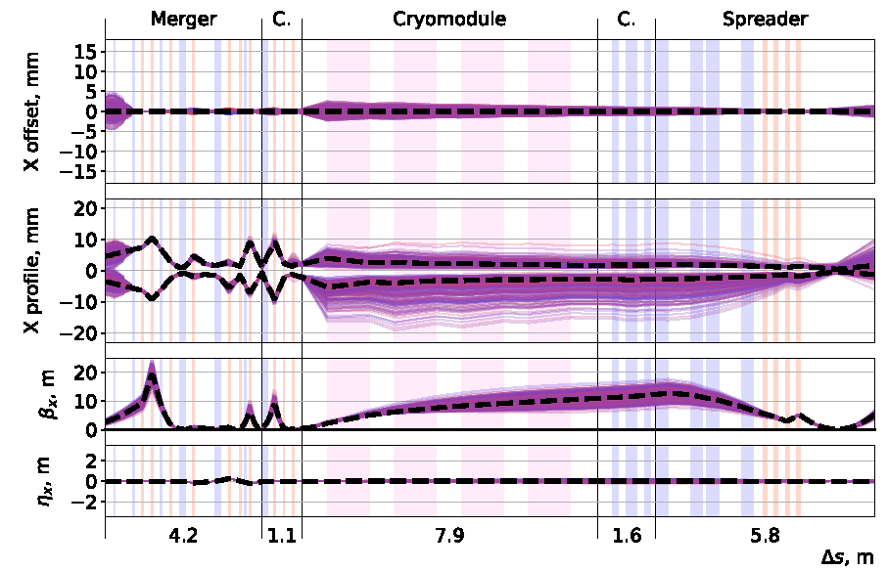
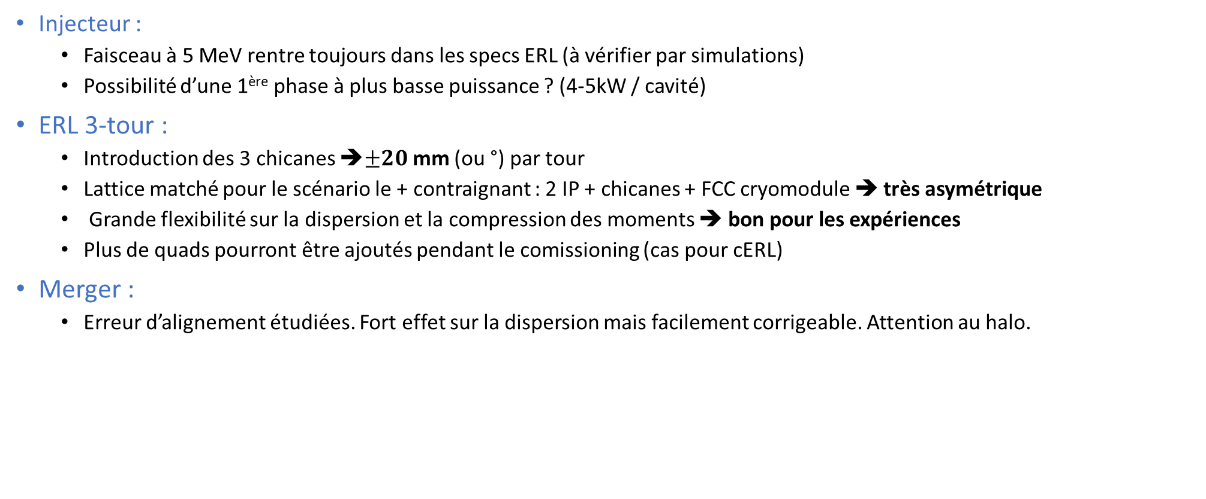
Etat d’avancement
Injecteur :
Faisceau à 5 MeV rentre toujours dans les specs ERL (à vérifier par simulations)
Possibilité d’une 1ère phase à plus basse puissance ? (4-5kW / cavité)
ERL 3-tour :
Introduction des 3 chicanes ➔$±20$ mm (ou °) par tour
Lattice matché pour le scénario le + contraignant : 2 IP + chicanes + FCC cryomodule ➔ très asymétrique
Grande flexibilité sur la dispersion et la compression des moments ➔ bon pour les expériences
Plus de quads pourront être ajoutés pendant le comissioning (cas pour cERL)
Merger :
Erreur d’alignement étudiées. Fort effet sur la dispersion mais facilement corrigeable. Attention au halo.
Correction

Slide 7
Etat d’avancement
Collimation (thèse Arnaud) :
Nouvelles études montrent qu’il est finalement possible de collimer le faisceau dans le merger
Besoin de passer à une étude « pratique » :
Encombrement
Matériaux
Activation (7 MeV, 1kW)
Thermique (~1kW)
…

Slide 8
Etat d’avancement
Collimation (thèse Arnaud) :
Nouvelles études montrent qu’il est finalement possible de collimer le faisceau dans le merger
Arcs :
Discussions pour inverser l’orientation des arcs (haut/bas)
Pas de problème côté dynamique faisceau
Encombrement mécanique ?
Expériences ?
REX de cERL :
Etudes en cours d’intégration des correcteurs dans les quads
Gain d’encombrement mais risque d’aberrations optiques
Attention au halo dans les arcs ➔ collimation
Diags : 16 écrans pour 1 tour ! Fast BLMs
CC : importance d’une méthode de démagnétisation des aimants

Slide 9
Planning et principaux jalons du WP
Review beam dynamics en Mai-Juin
Liste de reviewer à inviter
IPAC 2026 :
Plusieurs abstracts - poster
Talk ? (en attente)
Introduction cartes de champs pour simulations plus réalistes
Longitudinales (linac) courant février
Magnétiques (en cours)
TDR : 30 pages/40
A compléter très bientôt avec les paramètres finaux de la machine 3-tours

